Slide 1

Презентация к уроку математики в 4 классе по теме
« Задания для подготовки к ВПР»
Воронеж, 2019 год

Slide 2
Реши задачу, записав краткое условие
Для школьного праздника купили несколько килограммов бананов и столько же килограммов яблок. Цена бананов на 15 рублей больше, чем цена яблок. Какая цена бананов и яблок отдельно, если за яблоки заплатили 100 рублей, а за бананы-175 рублей?

Slide 3
Реши уравнения, выполни проверку
7 х (5115 – с) = 9156 6834 – (Х :245) = 6816

Slide 4
Задача 1.
Площадь квадрата 49 дм2. Узнайте его периметр.
Задача 2. Площадь квадрата 81 дм2. Узнайте его периметр.
Задача 3.
Зал длиной 12 м и шириной 8 м увеличили в длину на 4 м и в ширину на 2 м. На сколько увеличилась площадь зала?

Slide 5
Реши задачу, записав условие.
Длина стороны квадрата 4 см, а ширина прямоугольника 2 см. Сравните площади прямоугольника и квадрата, если периметр прямоугольника 24 см.

Slide 6
Задача*
Периметр прямоугольника равен 26 см, а его площадь 42 см2. Определите, чему равна длина и ширина прямоугольника?

Slide 7
Реши задачу, записав условие в виде таблицы.
Мотоциклист ехал 2 ч со скоростью 60 км/ч, а велосипедист — 3 ч со скоростью 14 км/ч. На сколько больше километров проехал мотоциклист?

Slide 8
Реши задачу, выполнив чертёж к ней.
От одной пристани в противоположных направлениях одновременно отплыли два катера.
Через 3 часа расстояние между ними было 210 км. Один из них двигался со скоростью 30 км/ч.
Найди скорость другого катера.

Slide 9
Реши задачу, записав условие.
Из двух городов, находящихся на расстоянии 528 км, одновременно вышли навстречу друг другу два поезда и встретились через 4 ч. Один поезд шёл со скоростью 60 км/ч. С какой скоростью шёл другой поезд?

Slide 10
Реши задачу, записав условие в виде таблицы ( V, t, S)
Пассажирский поезд за 8 ч прошёл 480 км, а скорый поезд за 6 ч прошёл 720 км. Во сколько раз скорость пассажирского поезда меньше скорости скорого поезда?

Slide 11
Реши задачу, записав условие.
Сад прямоугольной формы имеет длину 60 м, ширину 30 м. 3/10 площади сада засадили яблонями, а остальную — вишнями. Какая площадь сада засажена вишнями?
Реши задачу, записав условие.
Разместили 40 человек в 8 моторных лодках. Сколько нужно таких лодок для 30 человек?

Slide 12
Задача.
В магазине было 50 мешков картофеля по 80 кг в каждом. После продажи осталось 20 мешков. Сколько денег выручили за проданный картофель, если 1 кг картофеля стоил 2 р.?
Задача.
В субботу выставку посетило 360 человек, в воскресенье — 540 человек, а в понедельник — в 3 раза меньше, чем в субботу и воскресенье вместе. Сколько человек посетило выставку в понедельник?

Slide 13
Задача.
Автомобилист выехал из гаража в 10 ч утра. Через 45 минут он заехал на заправку, где заправлялся 8 минут, далее он ехал ещё 15 минут. В какое время он приехал в место назначения?
Задача.
Автомобилист выехал из гаража в 8 ч утра. Через 30 мин пути он сделал остановку на 12 минут и поехал дальше. Сколько минут он ехал, если приехал в пункт назначения в 11 часов

Slide 14
Математический диктант.
1)Найди 2/6 от числа 72.
2) Найди частное чисел 18018 и 9.
3) Произведение чисел 345 и 22 умножили на 0.Сколько получилось?
4) Из какого числа вычли 20 и получили 25 380?
5) Произведение каких двух одинаковых чисел равно 810 000?
6) К 39 889 прибавили 1. Сколько получилось?
7) На сколько 3 т больше, чем 35 кг?
8) Сколько времени прошло с 9 ч 45 мин до 11 ч 5 мин?
9) Чему равна площадь прямоугольника со сторонами 20 см и 35 см?
10) Купили 3 арбуза массой 24 кг, 18 кг и 16 кг. Сколько кг весит покупка?

Slide 15
Реши задачу, записав условие в виде таблицы.
На зиму заготовили сок в одинаковых банках: 57 л томатного сока и 84 л яблочного. Яблочного сока получилось на 9 банок больше. Сколько заготовили банок томатного сока и сколько яблочного?

Slide 16
329 678 + 459 804 · 56
36 285 : (392 – 27 · 13)
Найди значения выражений

Slide 17
3 ч 28 мин = …. мин
2 т 57 кг = … кг
864 см = …м…дм…см
948 мм = …см…мм

Slide 18
4.Решить уравнение.
306 ∙ Х = 6000 - 798
5. Найди площадь спортивной площадки прямоугольной формы, если её длина 8 м, а ширина 5 м.

Slide 19
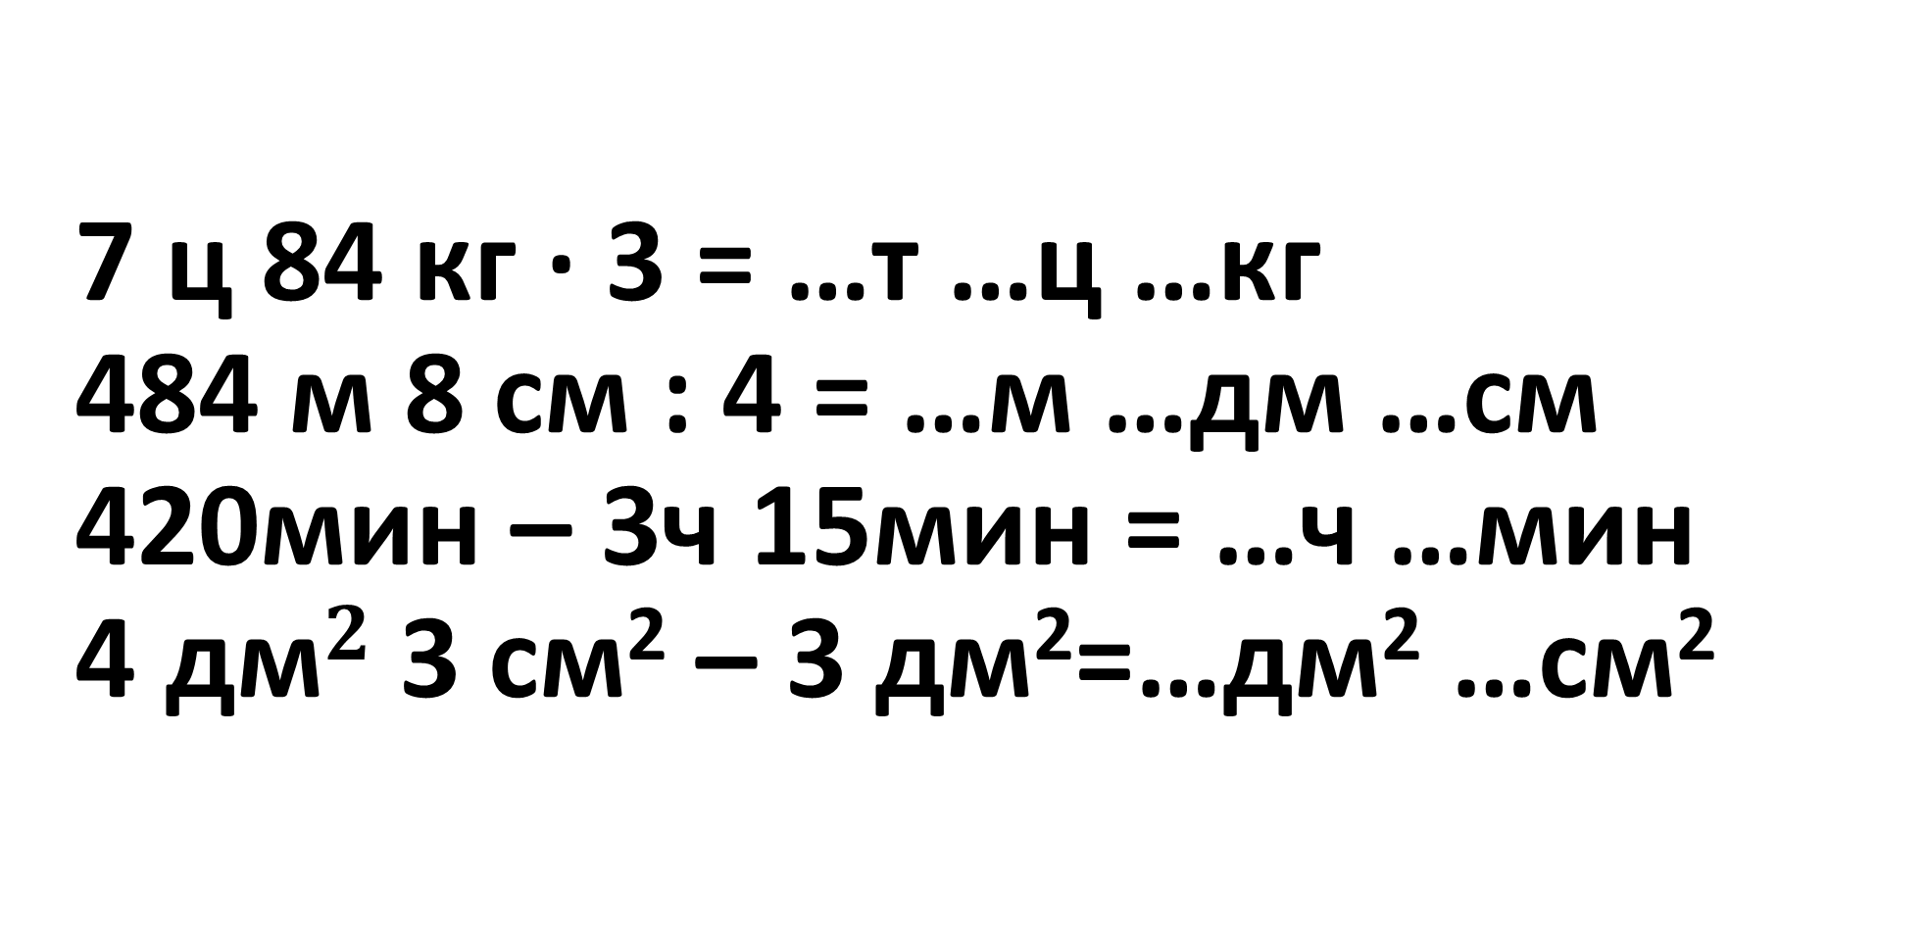
7 ц 84 кг ∙ 3 = …т …ц …кг
484 м 8 см : 4 = …м …дм …см
420мин – 3ч 15мин = …ч …мин
4 дм$2$3 см² – 3 дм²=…дм² …см²
Выполни действия

Slide 20
Установи последовательность и продолжи ряд чисел: 7, 67, 567…

Slide 21
9.Вместо ? вставьте знаки арифметических действий так, чтобы равенства стали верными:
40 ? 20 ? 200 = 1 000
600 ? 30 ? 20 = 40
Решите уравнение. 290 + х = 640 – 260

Slide 22
Татьяна должна обсудить свою новую идею с директором, бухгалтером и программистом.
С каждым из них обсуждение длится ровно час. Известно, что директор занят с 10 до 12 часов, бухгалтер приезжает на работу к 10 часам, а у программиста важное совещание с 10 до 11 часов. При этом Татьяна смогла закончить все три обсуждения к 12 часам, придя на работу к 9 часам.
1)У кого Татьяна была в 11:30?
2)К кому отправилась Татьяна после обсуждения идеи с директором.

Slide 23
РЕШЕНИЕ ЗАДАЧИ
Директор занят 10.00 - 12.00 бухгалтер работает с 10.00 у программиста совещание с 10.00 до 11.00
Таня работает с 9 .00.
Закончила обсуждения в 12.00.
С 9.00 до 10.00 Таня может быть у директора.
С 10.00 до 11.00 Таня может быть у бухгалтера.
С 11.00 до 12.00 Таня может быть у программиста.
1) В 11.30 Татьяна была у программиста
2) После директора Татьяна была у бухгалтера.

Slide 24
Реши задачу, записав условие схематически.
В детском мире продавали двухколёсные и трёхколёсные велосипеды. Миша пересчитал все рули и все колёса. Получилось 12 рулей и 27 колёс. Сколько трёхколёсных велосипедов продавали?

Slide 25
Три килограмма варенья разложили в банки по 400 г и в банки по 200 г. Банок по 400 г оказалось 4. Сколько потребовалось банок по 200 г? Запиши решение и ответ.

Slide 26
Реши задачу, записав условие схематически.
Апельсин и мандарин весят вместе 500 г, апельсин и яблоко весят вместе 800 г, яблоко и мандарин весят вместе 600 г. Сколько весят апельсин, мандарин и яблоко по отдельности?

Slide 27

На рисунке ниже изображена фигура. Найди периметр этой фигуры.

Slide 28
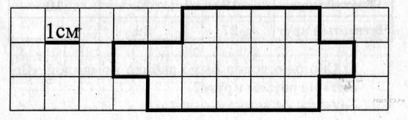
На рисунке изображена фигура.
Найди её площадь, если сторона одной клетки равна 1 см.

Slide 29
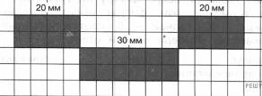
Ширина каждого прямоугольника 10 мм. Длина указана на рисунке. Найди площадь заштрихованной фигуры (в мм2).

Slide 30
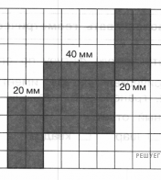
Длина стороны квадрата и длина каждого прямоугольника равны 40 мм. Ширина прямоугольников указана на рисунке. Найди площадь заштрихованной фигуры.

Slide 31
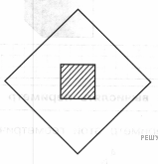
Площадь маленького квадрата равна 1 см2. Найди площадь незаштрихованной фигуры (в см2), если сторона большого квадрата отличается от стороны маленького в 3 раза.

Slide 32
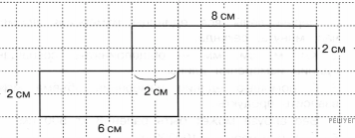
Найди периметр многоугольника (в см).

Slide 33
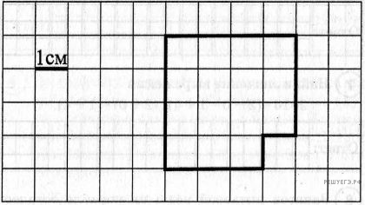
На клетчатом поле со стороной клетки 1 см изображена геометрическая фигура. Найди периметр этой фигуры.

Slide 34
В классе 24 человека, из них 13 девочек. Известно, что у 15 человек светлые волосы. Сколько может быть девочек со светлыми волосами? Найди наименьшее возможное число. Запиши решение и ответ.

Slide 35

На стене в школьном коридоре повесили портреты 12 лучших спортсменов школы в одинаковых квадратных рамках. Этот ряд занял 6 метров (см. рисунок). Чему равен периметр одной рамки? Ответ запиши в сантиметрах.

Slide 36
Решение предыдущего задания.
Переведем метры в сантиметры:
6 м = 6 · 100 = 600 см.
Найдем сторону рамки:
600 : 12 = 50 (см).
Тогда периметр плитки равен:
50 · 4 = 200 (см).
Ответ: 200.

Slide 37
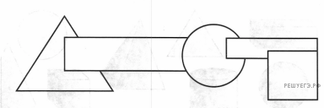
Геометрические фигуры наклеивали по одной на бумагу и получили такую аппликацию.
Какая фигура находится между двумя прямоугольниками?

Slide 38
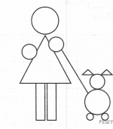
Запиши количество кругов, изображённых на данном рисунке.

Slide 39
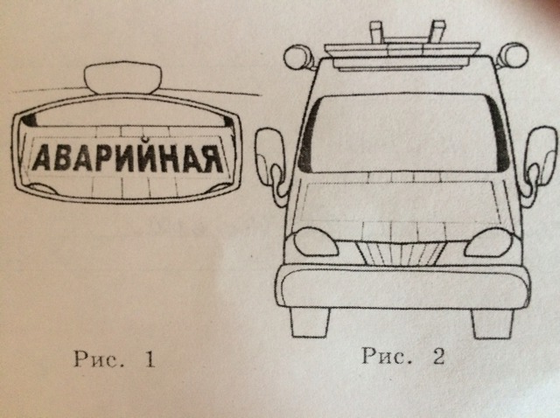
Чтобы видеть дорогу позади себя, водитель машины пользуется зеркалом заднего вида. В зеркале заднего вида он видит надпись на капоте идущей за ним машины (см. рис. 1) Нарисуй, как эта надпись выглядит на самом деле.

Slide 40
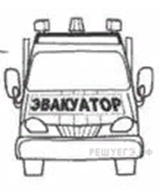
Перед эвакуатором едет машина (см. рис. 2). Чтобы видеть дорогу позади себя, водитель этой машины пользуется зеркалом заднего вида. Нарисуй, какую надпись он видит в зеркале заднего вида (рис. 1).

Slide 41
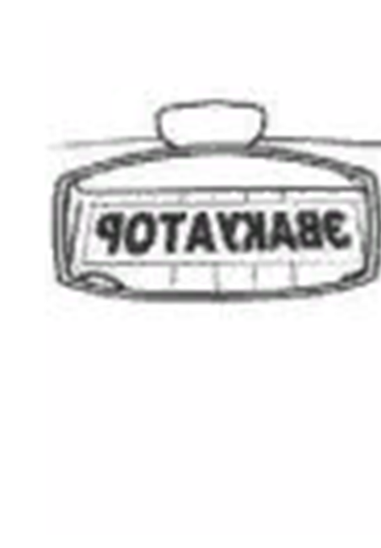

Slide 42
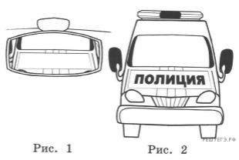
Перед машиной полиции (см. рис. 2) едет другая машина. Чтобы видеть дорогу позади себя, водитель этой машины смотрит в зеркало заднего вида. Нарисуй, какую надпись он видит в зеркале заднего вида (рис. 1).

Slide 43
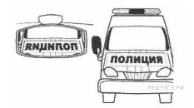

Slide 44
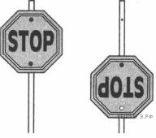

Slide 45
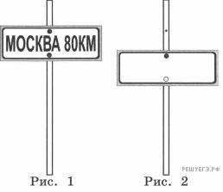

Slide 46
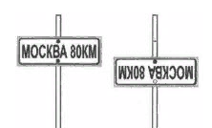

Slide 47
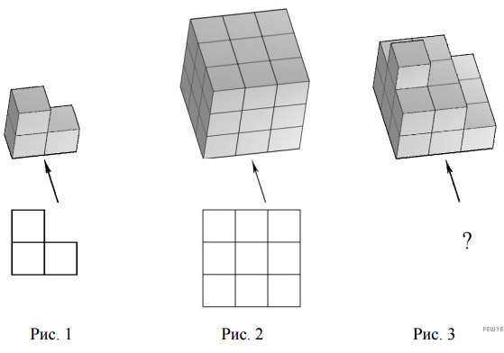
Из трёх кубиков сложили постройку. Если посмотреть на неё в направлении по стрелке, то будет видна фигура, состоящая из трёх квадратов (рис. 1). Из 27 таких же кубиков сложили куб (рис. 2). Затем с этого куба сняли несколько кубиков (рис. 3). Какая фигура будет видна, если смотреть на получившуюся постройку в направлении по стрелке?

Slide 48
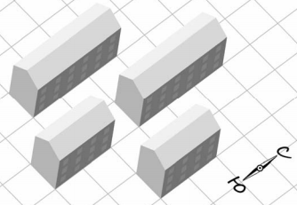
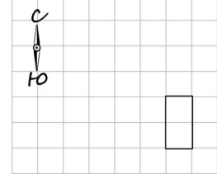
На макете нового микрорайона дома размещены на клетчатом поле, причём стены домов расположены по границам клеток (см. рисунок).
Изобрази, как выглядят эти дома на плане местности. Сохраняй расположение домов относительно сторон света. Каждый дом изображай прямоугольником, составленным из клеток. В качестве примера один из домов уже изображён.

Slide 49
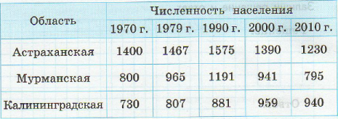
В таблице приведены данные о численности населения трёх областей России в разные годы (в тыс. человек). Используя эти данные, ответь на вопросы.
В какой области численность населения за период с 1970 по 2010 год выросла больше, чем в двух других?

Slide 50
Самостоятельная работа.
1. Реши задачу, записав условие.
Автомобиль и мотоцикл выехали одновременно в противоположных направлениях из одного города. Скорость автомобиля 60 км/ч, мотоцикла – 70 км/ч. Какое расстояние будет между ними через 3 часа?
2. Выполни действия, записав в столбик.
72 09 · 27 = 2 169 · 400=
4632 : 12= 17325 : 53=

Slide 51
1. Найди значение выражения.
(90705 – 48 ∙ 160) : 25 + 4986 =
2. Найди площадь прямоугольника, если его ширина 44 см, а длина в 2 раза больше.

Slide 52
Самостоятельная работа
1. Реши задачу, записав условие.
Из гаража одновременно в противоположных направлениях вышли две автомашины. Одна шла со скоростью 50 км/ч, другая – со скоростью 70 км/ч. Какое расстояние будет между ними через 4 часа?
2. Выполни действия, записав в столбик
63 05 · 36 = 7230 : 15=
78 24 · 300= 14622 : 6 =

Slide 53
Список источников:
1. Узорова О.В. 2500 задач по математике с ответами ко всем задачам: 1 -4 -й к л ./О .В . Узорова, Е.А . Нефёдова. ~ М.: ACT: Астрель; Владимир: ВКТ, 2012. - 254, [2] с.
2. Голубь В.Т. Математика. 4 класс. Зачетная тетрадь. Тематический контроль знаний учащихся. ФГОС. Практическое пособие для начальной школы. – Воронеж : ООО « Метода». 2018-112с.
3. Быкова Т.П. Нестандартные задачи по математике: 4 класс:/- М.: Издательство «Экзамен», 2010, - 142. ( Серия « Учебно-методический комплект») .
4. Контрольно-измерительные материалы. Математика. 4 класс/ Сост. Т.Н. Ситникова. - 5-е издание. – М.: ВАКО, 2017. - 96 с.
5. Жохов В.И., Терехова А.А. Математический тренажёр . Пособие для учителей и учащихся (3-4 классы ):/ М.: Издательство
« Мнемозина», 2018, - 96с.
6. Кузнецова М.И. Готовимся к Всероссийской проверочной работе. Русский язык. Рабочая тетрадь. 4 класс./М.: Просвещение, 2016. — 112 с.

